Slide 1
Лекція 14
Навчання нейронних мереж

Slide 2
Типи навчання
НМ навчається, щоб для деякої множини входів давати бажану множину виходів. Кожна така множина розглядається як вектор. Навчання здійснюється шляхом послідовного подання вхідних векторів з одночасним налаштуванням ваг відповідно до певної процедури.
Розрізняють алгоритми навчання з вчителем і без вчителя.
Незважаючи на численні прикладні досягнення, навчання з учителем критикувалося за свою біологічну неправдоподібність

Slide 3
Навчання з учителем
початок
Обрати 1у обучаючу пару
Подати вхідний вектор х
Обчисліти вихідний вектор у
Навчання з учителем передбачає, що для кожного вхідного вектора існує цільовий вектор, що являє собою необхідний вихід. Разом вони називаються навчальною парою.
Вектори навчальної множини послідовно надаються на вхід мережі, обчислюються помилки і ваги підлаштовуються для кожного вектора доти допоки помилка по всьому навчальному масиву не досягне прийнятного рівня.
Порівняти вихід (у) з цільовим (t)
Похибка
δ=t-y
δ ≠0
∆wij=ηδxi
δ =0
∆wij=0
wij(t+1)= wij(t)+ ∆wij
Досягнут
кінец виборки
ні
так
ні
Досягнута
точність
так
кінець

Slide 4
Навчання без вчителя
Навчання без вчителя не потребує цільового вектора для виходів і, отже, не вимагає порівняння із зумовленими ідеальними відповідями.
Навчальна множина складається лише з вхідних векторів.
Навчальний алгоритм підлаштовує ваги мережі так, щоб виходили узгоджені вихідні вектори, тобто щоб надання досить близьких вхідних векторів давало однакові виходи.

Slide 5
Алгоритм зворотного поширення похибки
Нехай задана багатошарова мережа з гладкою функцією активації
Її похідна виражається через саму функцію -
Алгоритм навчання:
Прохід вперед
1. Вибрати чергову навчальну пару; подати вхідний вектор на вхід мережі.
2. Обчислити вихід мережі.
Зворотний прохід
3. Обчислити різницю між виходом мережі та цільовим вектором.
4. Відкоригувати ваги мережі так, щоб мінімізувати похибку.
Повторювати кроки 1-4 допоки похибка не досягне прийнятного рівня.

Slide 6
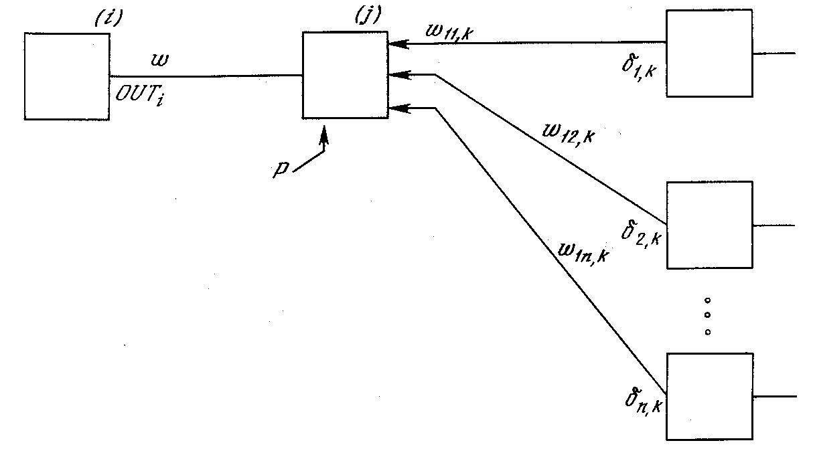
Алгоритм зворотного поширення похибки
Корегування ваг вихідного шару (від нейрона р в прихованому шарі j до нейрона q у вихідному шарі k).
Похибка
δ_{q}^{k} = у_{q}^{k} (1 – у_{q}^{k})(t_{q} – у_{q}^{k})
Корегування ваги
Δw_{pq,k} = η δ_{q}^{k} y_{p}^{j}
w_{pq,k}(n+1) = w_{pq,k}(n) + Δw_{pq,k}
Корегування ваг прихованого шару

Slide 7
Результати навчання
Обидві похибки (і навчання, і тестування) малі. Це означає, що навчання пройшло успішно, і НМ готова до роботи
Похибка тренування мала, а похибка тестування велика. Це означає, що мережа «перенавчилася», вона містить занадто багато ваг. У цьому разі архітектуру слід спрощувати шляхом видалення шарів або нейронів в них
Обидві похибки великі. Це означає, що мережа «недонавчена», вона містить занадто мало вагових коефіцієнтів. У цьому разі архітектуру мережі слід ускладнювати. Якщо є гіпотеза, що вагових коефіцієнтів досить, необхідно проаналізувати інші можливі причини похибок (наприклад, недостатня кількість навчальних даних).

Slide 8
Проблеми навчання нейронних мереж
Параліч мережі. У процесі навчання НМ значення ваг можуть стати дуже великими.Тоді більшість нейронів будуть функціонувати при дуже великих значеннях у, там, де похідна дуже мала. Так як помилка пропорційна похідній, то процес навчання може практично завмерти.
Локальні мінімуми. Зворотне поширення використовує різновид градієнтного спуску, тобто здійснює спуск по поверхні помилки, безперервно підлаштовуючи ваги в напрямку до мінімуму. Поверхня помилки НМ складна, мережа може потрапити в локальний мінімум (неглибоку долину), коли поруч є набагато більш глибокий мінімум.
Розмір кроку. Якщо розмір кроку дуже малий, то збіжність надто повільна, якщо ж дуже великий, то може виникнути параліч НМ.

